Slide 1
Министерство науки и высшего образования РФ
Российская академия наук
Кабардино-Балкарский научный центр
Основные принципы создания
системы общего искусственного интеллекта на основе мультиагентных нейрокогнитивных архитектур
З. В. Нагоев
Постоянно действующий городской семинар при Научном совете по информатизации Санкт-Петербурга
“Информатика и автоматизация”, СПб ФИЦ РАН
Санкт-Петербург, 2 декабря 2022 г.

Slide 2
Что такое общий искусственный интеллект (Artificial General Intelligence)?
На содержательном уровне:
– система искусственного интеллекта «уровня человека», Н.Бостром;
- свойство искусственных систем выполнять творческие функции, которые традиционно считаются прерогативой человека,
Д.А. Поспелов
На уровне интуитивного восприятия:
- система, способная самостоятельно решать универсальный спектр задач искусственного интеллекта

Slide 3
Что такое общий искусственный интеллект? (системный анализ понятия)
«Уровень человека» относится к системе интеллектуального управления поведением человека
«Универсальный спектр» относится к типологии задач интеллектуальной обработки информации
Спектр проблем ограничен пространством состояний «человек – реальная среда» (экологической нишей человека)

Slide 4
Что такое «проблема в экологической нише человека»?
Проблема, стоящая перед человеком, – осознанная необходимость изменения состояния системы «человек – среда»

Slide 5
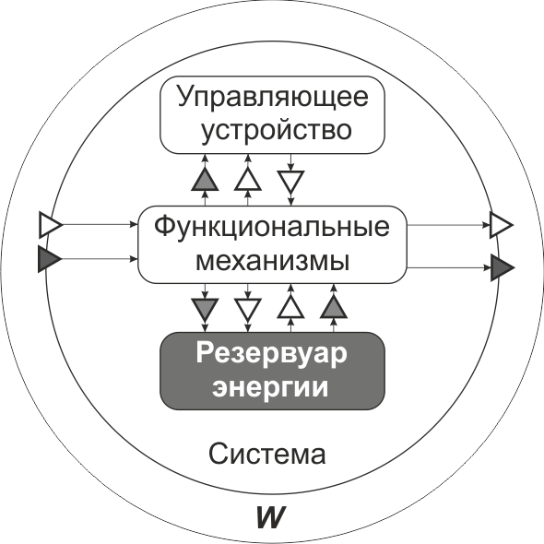
«Самостоятельность» - свойство автодетерминированной системы

Slide 6
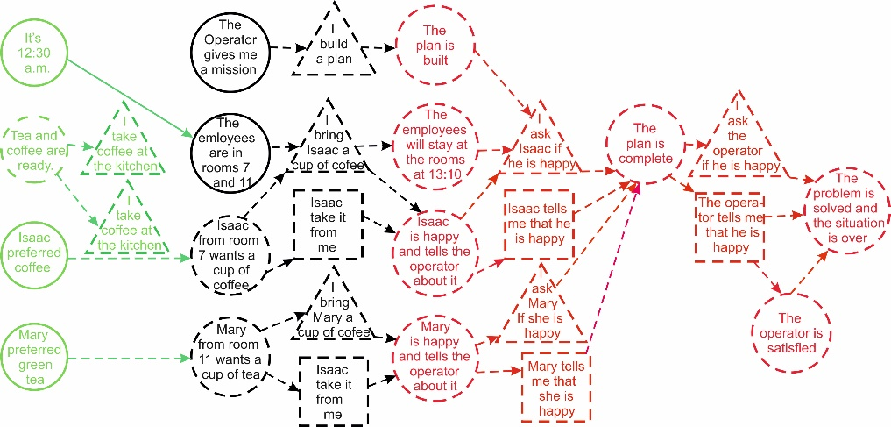
Реальное динамическое дерево принятия решений – автономный синтез состояний системы «агент – среда»

Slide 7
Вычислительная абстракция понятия «проблема»
Состояние устройства управления системой, определяющее необходимость изменения ее текущего состояния на некоторое будущее состояние, детерминированную задачей максимизации целевой функции системы

Slide 8
Экологическая ниша человека – реальная среда
Активная
Социальная
Динамическая
Эпизодическая
Стохастическая
Неопределенная
С дефицитом энергии
Неструктурированная
Физически корректная
Частично наблюдаемая

Slide 9
Что такое общий искусственный интеллект? (вычислительная абстракция)
Система, способная к автономной идентификации и решению проблем в реальной среде

Slide 10
Эмпирический и теоретический методы идентификации общего искусственного интеллекта
Чтобы идентифицировать аппаратно-программный комплекс как систему общего искусственного интеллекта, необходимо построить формализацию вычислительной абстракции многоклеточной системы общего искусственного интеллекта и доказать, что аппаратно-программный комплекс искусственного интеллекта реализован на основе этой формализации

Slide 11
Как добиться универсальности (общности) самостоятельно решаемых ОИИ проблем?
Основная метафора проектирования системы общего искусственного интеллекта – интеллектуальный программный агент
Обобщение процесса идентификации и решения проблем – синтез поведения автономного агента, погруженного в реальную среду
Поведение – автодетерминированная целенаправленная смена состояний в графе проблемной ситуации

Slide 12
Целевая функция энергии интеллектуального агента
$$z_{τ_{b}}^{τ_{c}}\left(נ_{kT}^{ij\left(ל−1\right)}\right)=Δν_{kTb}^{ij}−Δν_{kL}^{ij}∗∆τ_{b}^{c}−Ν\left(Δ_{kτ_{b}}^{ijhτ_{c}}\right)−ΔΝ_{ky}^{ijx}−$$
$$−Ν^{w}\left(Δ_{kτ_{b}}^{ijhτ_{c}}\right)+ΔΝ_{yk}^{ijx}+ΔΝ^{r}\left(Δ_{kτ_{b}}^{ijhτ_{c}}\right),$$
где $Δ_{kτ_{b}}^{ijhτ_{c}}=\left\{δ_{kτ_{b}}^{ijhτ_{c}}\right\}$ – множество действий (операций, функций, планов) $δ_{kτ_{b}}^{ijhτ_{c}}$, которые агент $נ_{kT}^{ij\left(ל−1\right)}$ выполняет на отрезке времени (на протяжении своей «жизни») $\left[τ_{b}…τ_{c}\right]$, а $Ν\left(Δ_{kτ_{b}}^{ijhτ_{c}}\right)$ – количество энергии, которое он, соответственно, на это затрачивает;

Slide 13
Целевая функция энергии интеллектуального агента (продолжение)
$$ΔΝ_{ky}^{ijx}=\sum_{τ=τ_{b}}^{τ_{c}}{\sum_{x=1}^{n\left(מ_{i}^{ל}, ק_{xT}^{i}\right)}{\sum_{y=1}^{n\left(ק_{xT}^{i}, נ_{y}^{ix\left(ל−1\right)}\right)}{Δν_{ky}^{ijx}}}}$$
– общее количество энергии, которое агент $נ_{kT}^{ij\left(ל−1\right)}$ отправил в качестве вознаграждения другим агентам $נ_{y}^{ix\left(ל−1\right)}$в обмен на предоставляемую ими информацию, или на обязательства, в соответствии с которыми эти агенты должны выполнить некоторые действия;

Slide 14
Целевая функция энергии интеллектуального агента (продолжение)
$Ν^{w}\left(Δ_{kτ_{b}}^{ijhτ_{c}}\right)$ $=\sum_{τ=τ_{b}}^{τ_{c}}{\sum_{h=1}^{\left|Δ_{kτ_{b}}^{ijhτ_{c}}\right|}{Δν_{kh}^{ijw}}}$,
$נ_{k}^{ij\left(ל−1\right)}.{ α}_{kΜ}^{ij}→נ_{h}^{ij\left(ל−1\right)}.α_{iΜ}∨W: Δν_{kh}^{ijw}$
– общее количество энергии, которое агент теряет в результате выполнения некоторого поведения, состоящего из действий, входящих в $Δ_{kτ_{b}}^{ijhτ_{c}}$, передавая эту энергию либо другим агентам $נ_{h}^{ij\left(ל−1\right)}$, либо непосредственно во внешнюю по отношению к интеллектуальному агенту среду.

Slide 15
Целевая функция энергии интеллектуального агента (продолжение)
$$ΔΝ_{yk}^{ijx}=\sum_{τ=τ_{b}}^{τ_{c}}{\sum_{x=1}^{n\left(מ_{i}^{ל}, ק_{xT}^{i}\right)}{\sum_{y=1}^{n\left(ק_{xT}^{i}, נ_{y}^{ix\left(ל−1\right)}\right)}{Δν_{yk}^{ijx}}}}$$
– общее количество энергии, которое агент $נ_{kT}^{ij\left(ל−1\right)}$ получил в качестве вознаграждения от других агентов $נ_{y}^{ix\left(ל−1\right)}$ в обмен на предоставляемую им информацию, или на обязательства, в соответствии с которыми этот агент должен выполнить некоторые действия;

Slide 16
Целевая функция энергии интеллектуального агента (продолжение)
$ΔΝ^{r}\left(Δ_{kτ_{b}}^{ijhτ_{c}}\right)=\sum_{τ=τ_{b}}^{τ_{c}}{\sum_{h=1}^{\left|Δ_{kτ_{b}}^{ijhτ_{c}}\right|}{Δν_{kh}^{ijr}}}$, $מ_{i}^{ל}.α_{iΜ}→נ_{k}^{ij\left(ל−1\right)}.{ α}_{kΜ}^{ij}: Δν_{kh}^{ijr}$
– общее количество энергии, которое агент получает в результате выполнения некоторого поведения, состоящего из действий, входящих в $Δ_{kτ_{b}}^{ijhτ_{c}}$.

Slide 17
Если каждый из $n$ входных рецепторов агента $ℵ_{i}$ способен принимать $q$ состояний, то можно оценить количество состояний $s_{it_{c}}^{jt_{c}}$ агента на одном шаге времени как:
$$T\left(q,n\right)=O\left(q^{n}\right).$$
Аналогично, приняв, что каждый из $m$ эффекторов агента может иметь $l$ состояний, получим оценку для количества действий $a_{it_{c}}^{jkt_{c}}$, которые могут выполняться агентом на каждом шаге времени:
$$T\left(l,m\right)=O\left(l^{m}\right).$$
Поэтому поиск максимума энергии и проверка допустимости на одном шаге могут в худшем случае быть ограниченны проверкой всех возможных действий для всех возможных состояний:
$$T\left(q,n,l,m\right)=O\left(q^{n}l^{m}\right).$$

Slide 18
Свойства автономного агента общего искусственного интеллекта в реальной среде
Автодетерминированная система
Наличие целевой функции
Интеграция в реальную среду функционирования с помощью сенсоров и эффекторов
Функция формирования пространства состояний
Функция разметки пространства состояний
Проактивный алгоритм синтеза поведения
Механизм приоритезации задач
Алгоритмы редукции сложности проблем
Алгоритмы редукции времени решения проблем
Алгоритмы самообучения

Slide 19
Свойства среды и вытекающие из них требования к системе управления интеллектуального агента
Активная – при планировании необходимо учитывать действия среды
Социальная – необходимо взаимодействовать с другими агентами
Динамическая – необходимо учитывать время
Эпизодическая, частично наблюдаемая, физически корректная
– необходимы внутренние имитационные модели объектов и явлений, обеспечивающие идею постоянства существования и непрерывности изменений
Стохастическая и неопределенная – имитационные модели должны обладать точностью и прогностической силой
С дефицитом энергии – необходимы алгоритмы синтеза проактивного поведения
Неструктурированная – необходимы алгоритмы разметки потоков неструктурированных многомодальных данных на основе обучения

Slide 20
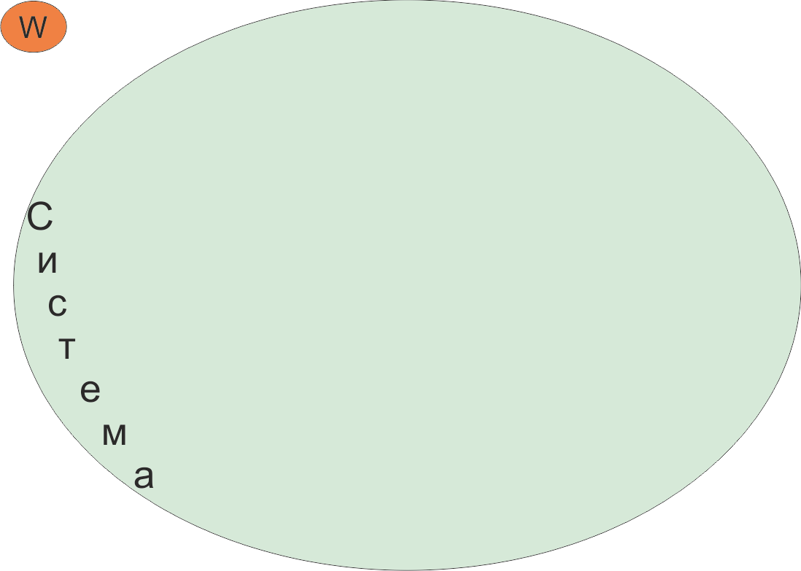
Мультиагентная нейрокогнитивная архитектура

Slide 21
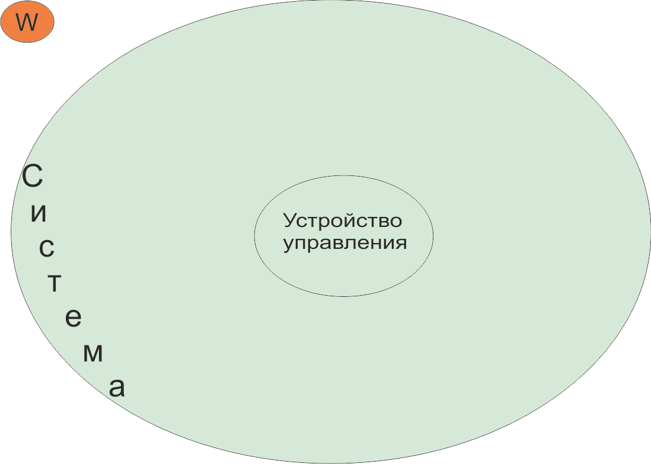

Slide 22
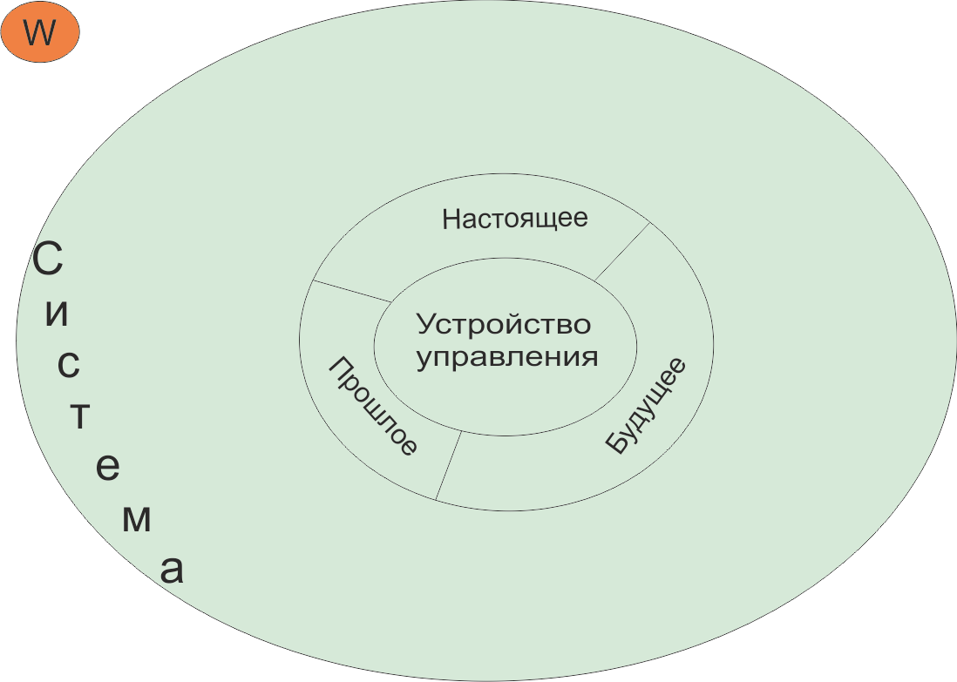

Slide 23
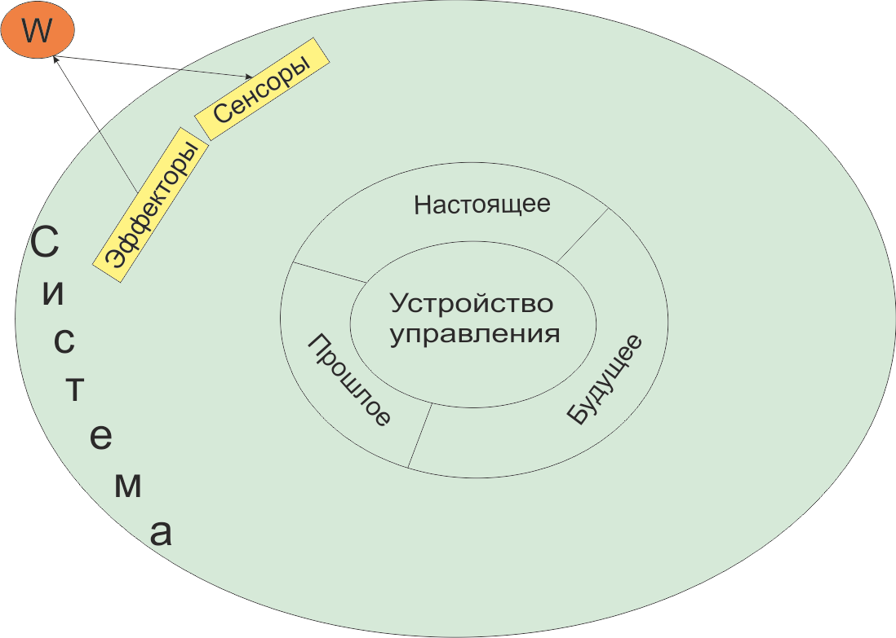

Slide 24
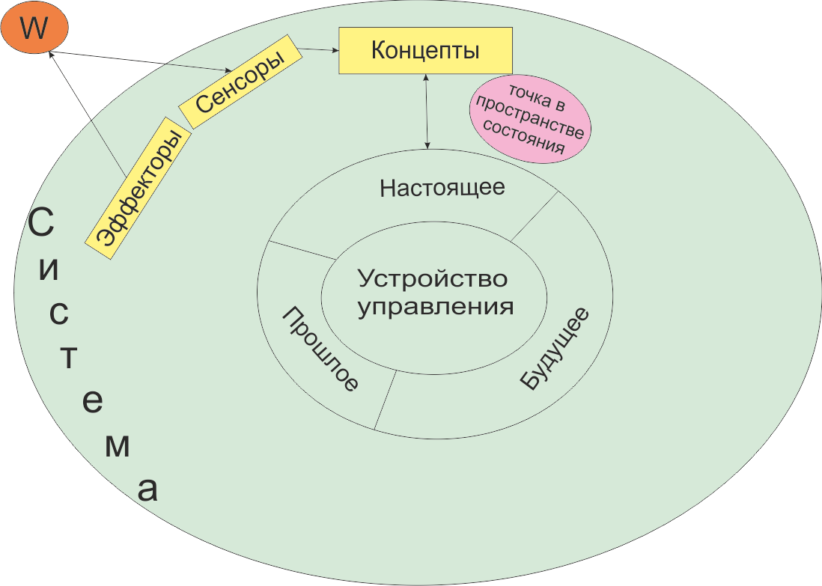

Slide 25
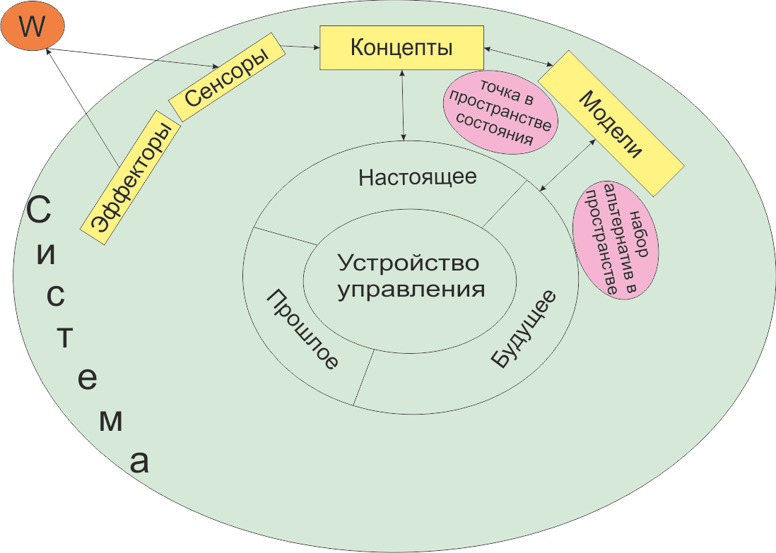

Slide 26
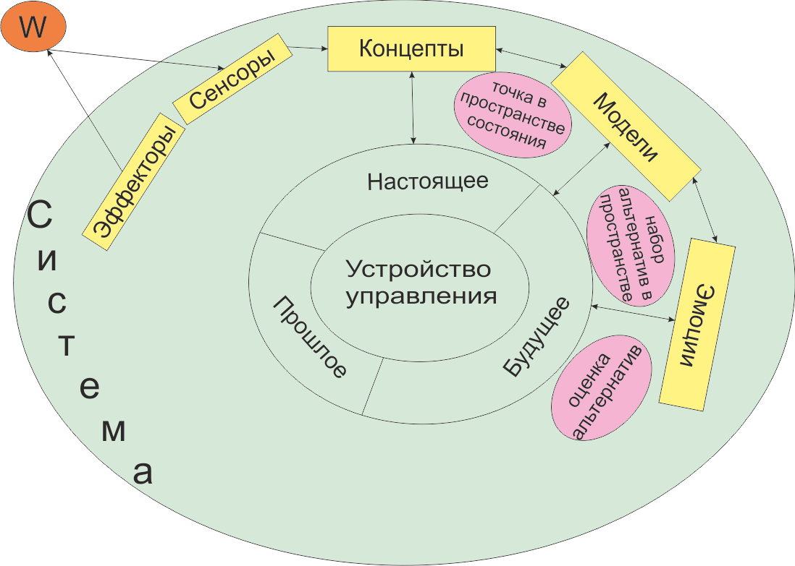

Slide 27
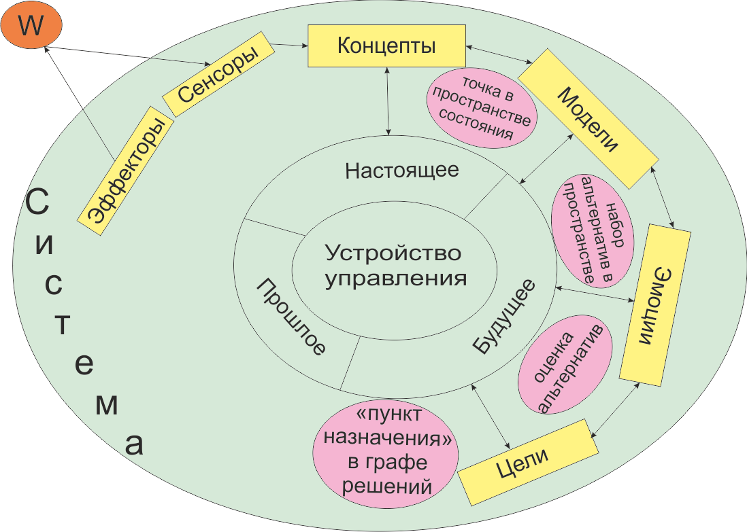

Slide 28
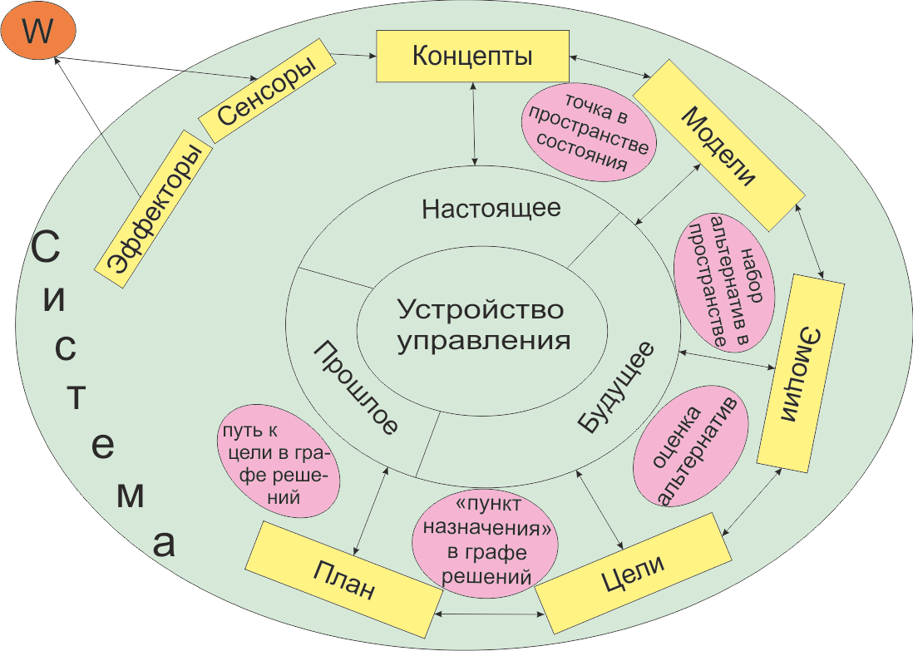

Slide 29
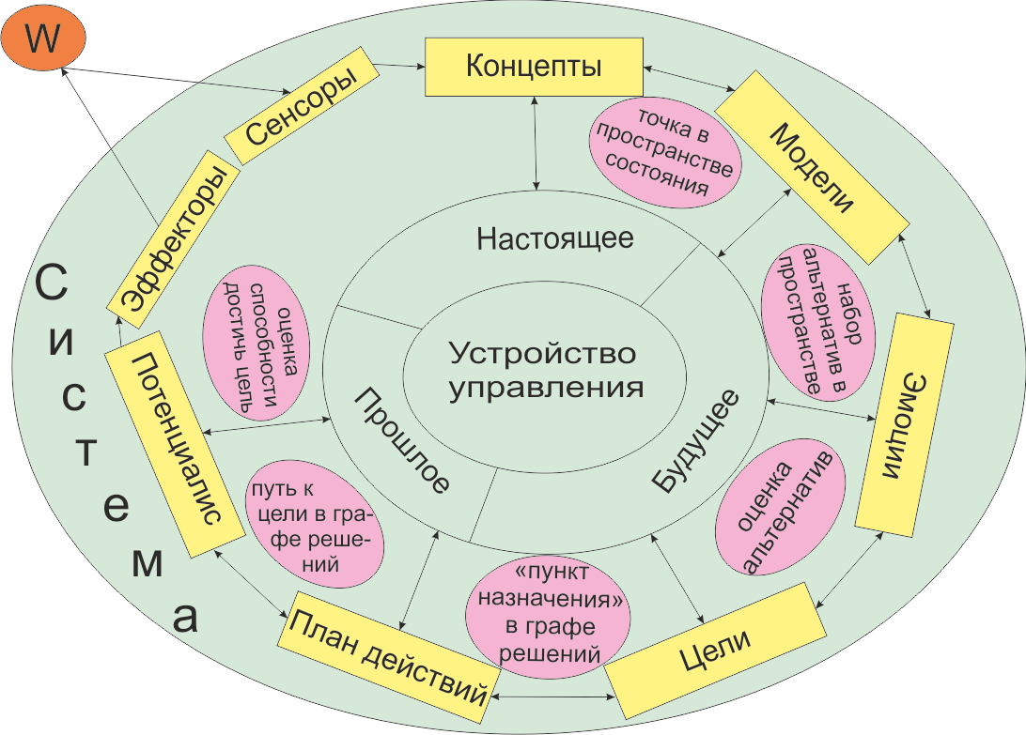

Slide 30
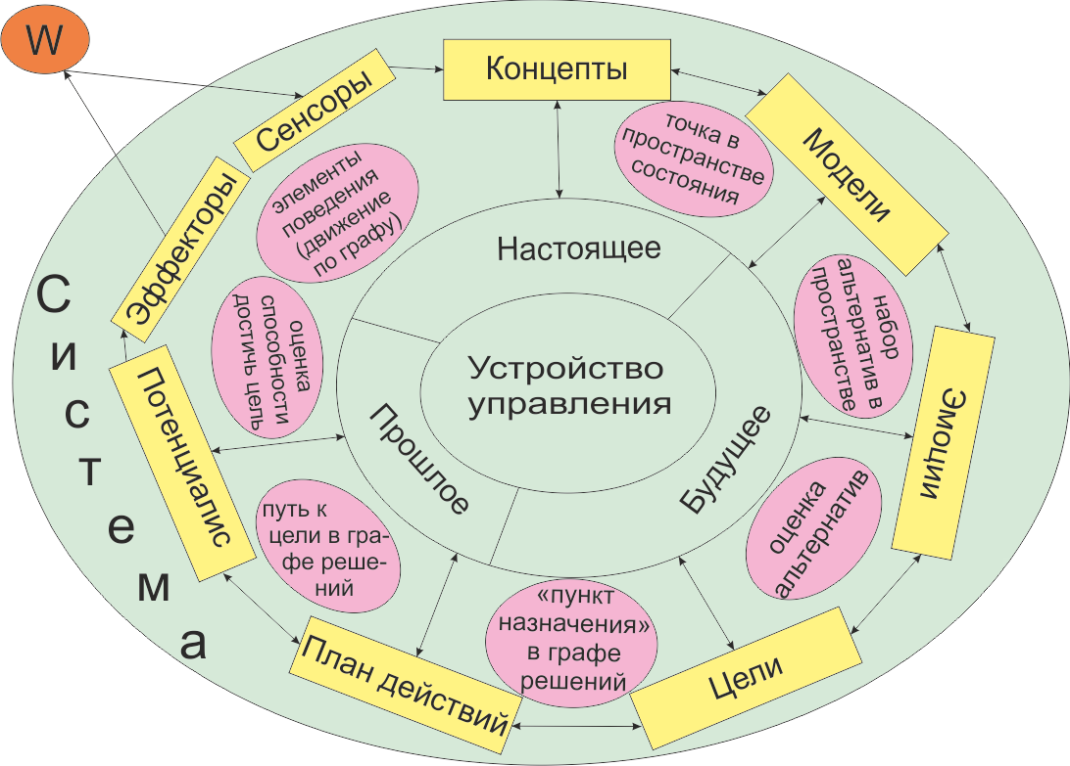

Slide 31
Мультиагентность узлов когнитивной архитектуры
$נ_{kT}^{ij\left(ל−1\right)}=\left\{Κ_{lR}^{ijk},Κ_{lN}^{ijk},Κ_{lM}^{ijk},Κ_{lA}^{ijk},Κ_{lG}^{ijk}\right\}$,
$נ_{kT}^{ij\left(ל−1\right)}.Κ_{lR}^{ijk}=Κ_{lR^{S}}^{ijk}∪Κ_{lR^{O}}^{ijk}∪Κ_{lR^{A}}^{ijk}∪Κ_{lR^{V}}^{ijk}$,
$נ_{kT}^{ij\left(ל−1\right)}.Κ_{lA}^{ijk}=Κ_{lA^{F}}^{ijk}∪Κ_{lA^{P}}^{ijk}$,
$$נ_{kT}^{ij\left(ל−1\right)}.Κ_{lN}^{ijk}=Κ_{lN^{E}}^{ijk}∪Κ_{lN^{M}}^{ijk}$$

Slide 32
Мультиагентность узлов когнитивной архитектуры (продолжение)
Здесь $נ_{kT}^{ij\left(ל−1\right)}.Κ_{lR}^{ijk}$ – когнитон распознавания – множество агентов-нейронов (агнейронов):
$α_{hR}^{ijkl}∈נ_{kT}^{ij\left(ל−1\right)}.Κ_{lR}^{ijk}, R∈\left\{R^{S}, R^{O}, R^{A}, R^{V}\right\}$,
$α_{hR^{S}}^{ijkl}∈Κ_{lR^{S}}^{ijk}, α_{hR^{O}}^{ijkl}∈Κ_{lR^{O}}^{ijk}$,$α_{hR^{A}}^{ijkl}∈Κ_{lR^{A}}^{ijk},α_{hR^{V}}^{ijkl}∈Κ_{lR^{V}}^{ijk}$,
$α_{hR^{S}}^{ijkl}$ – сенсорные акторы (акторы-сенсоры) из подмножества (слоя) сенсоров $Κ_{lR^{S}}^{ijk}$, $α_{hR^{O}}^{ijkl}$ – объектные акторы из одноименного подмножества $Κ_{lR^{O}}^{ijk}$ (слой объектных акторов),

Slide 33
Мультиагентность узлов когнитивной архитектуры (продолжение)
$α_{hR^{A}}^{ijkl}$ – акторы действий из одноименного подмножества $Κ_{lR^{A}}^{ijk}$ (слой акторов действия), $α_{hR^{V}}^{ijkl}$ – акторы событий (событийные акторы) из одноименного подмножества $Κ_{lR^{V}}^{ijk}$ (слой акторов событий);
$נ_{kT}^{ij\left(ל−1\right)}.Κ_{lA}^{ijk}$ – акторкогнитон планов действия – множество акторов:
$α_{hA}^{ijkl}∈נ_{kT}^{ij\left(ל−1\right)}.Κ_{lA}^{ijk}, A∈\left\{A^{F},A^{P}\right\}$,
$α_{hA^{F}}^{ijkl}∈Κ_{lA^{F}}^{ijk}, α_{hA^{P}}^{ijkl}∈Κ_{lA^{P}}^{ijk}$,

Slide 34
Мультиагентность узлов когнитивной архитектуры (продолжение)
$α_{hA^{F}}^{ijkl}$ – эффекторные акторы (акторы-эффекторы) из одноименного подмножества акторов $Κ_{lA^{F}}^{ijk}$ (слой эффекторных акторов, эффекторов), $α_{hA^{P}}^{ijkl}$ – акторы плана действий из одноименного подмножества $Κ_{lA^{P}}^{ijk}$ (слой планов действий);
$α_{hN^{E}}^{ijkl}$ – акторы оценки (эмоциональные акторы) из одноименного подмножества акторов $Κ_{lN^{E}}^{ijk}$ (слой акторов оценки, эмоциональных акторов),

Slide 35
Мультиагентность узлов когнитивной архитектуры (продолжение)
$α_{hN^{M}}^{ijkl}$ – актор митохондрии из одноименного подмножества акторов $Κ_{lN^{M}}^{ijk}$ (слой акторов митохондрии);
$α_{hM}^{ijkl}$ – моделирующие акторы из одноименного подмножества акторов $Κ_{lM}^{ijk}$ (слой моделирующих акторов), $α_{hG}^{ijkl}$ – акторы целеполагания (акторы целей) из одноименного подмножества акторов $Κ_{lG}^{ijk}$ (слой целевых акторов).

Slide 36
Агнейрон – абстрактный детерминированный конечный автомат
$a_{hT}^{ijkl}=\left(x_{hT}^{ijkl},s_{hT}^{ijkl},y_{hT}^{ijkl},δ_{hT}^{ijkl},λ_{hT}^{ijkl}\right)$,
где $x_{hT}^{ijkl}=\left\{x_{hTvq}^{ijkl}\right\}$ – входной язык автомата, состоящий высказываний вида: $x_{hTvq}^{ijkl}=\left(α_{uT}^{ijkl}, m_{ijkgu}^{ijklh}, Δν_{ijkgu}^{ijklh}\right)∈y_{uT}^{ijkg}$,
$y_{uT}^{ijkg}$ – выходные языки автоматов $a_{uT}^{ijkg}$, описывающих акторов:
$$α_{uT}^{ijkg}, α_{uT}^{ijkg}→a_{hT}^{ijkl}: m_{ijkfu}^{ijklh},$$
$$δ_{hT}^{ijkl}: x_{hT}^{ijkl}×s_{hT}^{ijkl}→s_{hT}^{ijkl} \text{– }\text{функция переходов автомата}\text{,}$$
$$λ_{hT}^{ijkl}: x_{hT}^{ijkl}×s_{hT}^{ijkl}→y_{hT}^{ijkl}\text{ – }\text{функция выходов автомата}\text{.}$$

Slide 37
Логические переходные и выходные функции агнейронов
Правило базы знаний $י_{hv}^{ijkl}$ актора $α_{h}^{ijkl}$ обеспечивает проверку истинности условий, связанных с анализом входных сообщений. Если на вход актора $α_{h}^{ijkl}$ поступает $m$ сообщений от $n$ акторов, то с целью их обработки правило $י_{hv}^{ijkl}$ должно обеспечивать вычисление логических выражений вида:
$$l_{q}=\left(α_{u}^{ijkl}== α_{hvq}^{ijkl}\right)∧\left(m_{ijklub}^{ijklh}==x_{hvq}^{ijkl}\right)∀b,$$
$$α_{u}^{ijkl}.s\left(α_{h}^{ijkl}, m_{ijklub}^{ijklh}, Δν_{ijklubs}^{ijklh}\right)==’Истина′$$
для каждого из $n$ сообщений $m_{ijklu_{q}}^{ijklh}.$

Slide 38
Знания агнейронов – продукционные правила
Продукционное правило (знание) $י_{hv}^{ijkl}$, имеет следующий формат:
$י_{hv}^{ijkl}=〈P_{hv}^{ijkl},L_{hv}^{ijkl}⇒Y_{hv}^{ijkl},Q_{hv}^{ijkl}〉$,
$L_{hv}^{ijkl}=\bigwedge_{q=1}^{q^{max}}{\left(l_{hvq}^{ijkl}\right)}$,
$l_{hvq}^{ijkl}=\left\{\begin{aligned}’Истина^{′}, l_{q}==’Истина′∧ נ_{kT}^{ij\left(ל−1\right)}{.α}_{kΜ}^{ij}→W: Δν_{hvq}^{ijkl} \\ ′Ложь^{′}, l_{q}==’Ложь′ \\ ∅, נ_{kT}^{ij\left(ל−1\right)}{.α}_{kΜ}^{ij}↛W: Δν_{hvq}^{ijkl} \end{aligned}\right.$,

Slide 39
Знания агнейронов – продукционные правила (продолжение)
$Y_{hv}^{ijkl}=\left\{y_{hvc}^{ijkl}\right\}$,
$$y_{hvc}^{ijkl}=\left\{\begin{aligned}m_{ijklhc}^{ijklz}, α_{h}^{ijkl}.s\left(α_{zc}^{ijkl}, m_{ijklhc}^{ijklz}, Δν_{ijklhcs}^{ijklz}\right)==’Истина′ \\ ∅, נ_{kT}^{ij\left(ל−1\right)}{, α}_{kΜ}^{ij}↛W: Δν_{ijklhcs}^{ijklz}\end{aligned}\right.$$

Slide 40
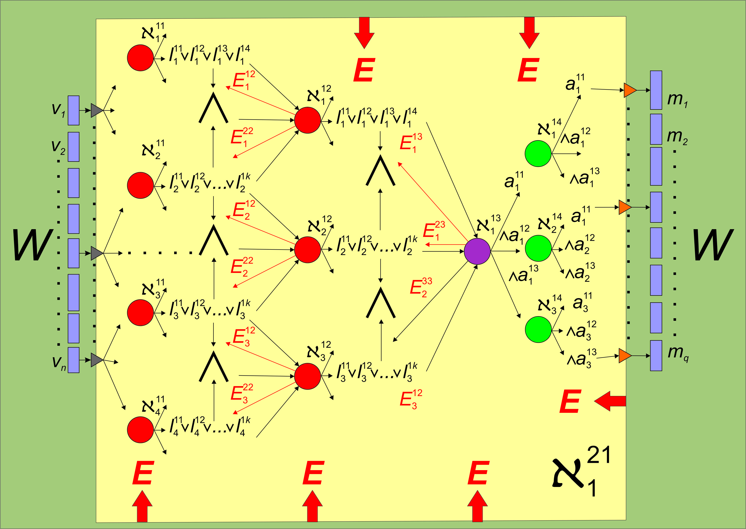
Интеллектуальный агент как машина построения логических функций управления поведением

Slide 41
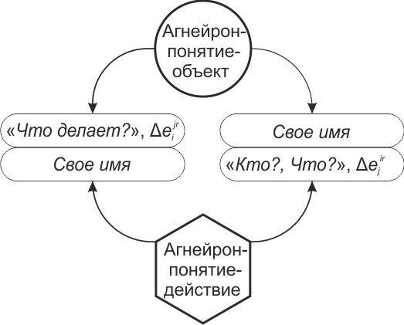
Функциональная репрезентация мультиагентного факта в нейрокогнитивной архитектуре интеллектуального агента

Slide 42
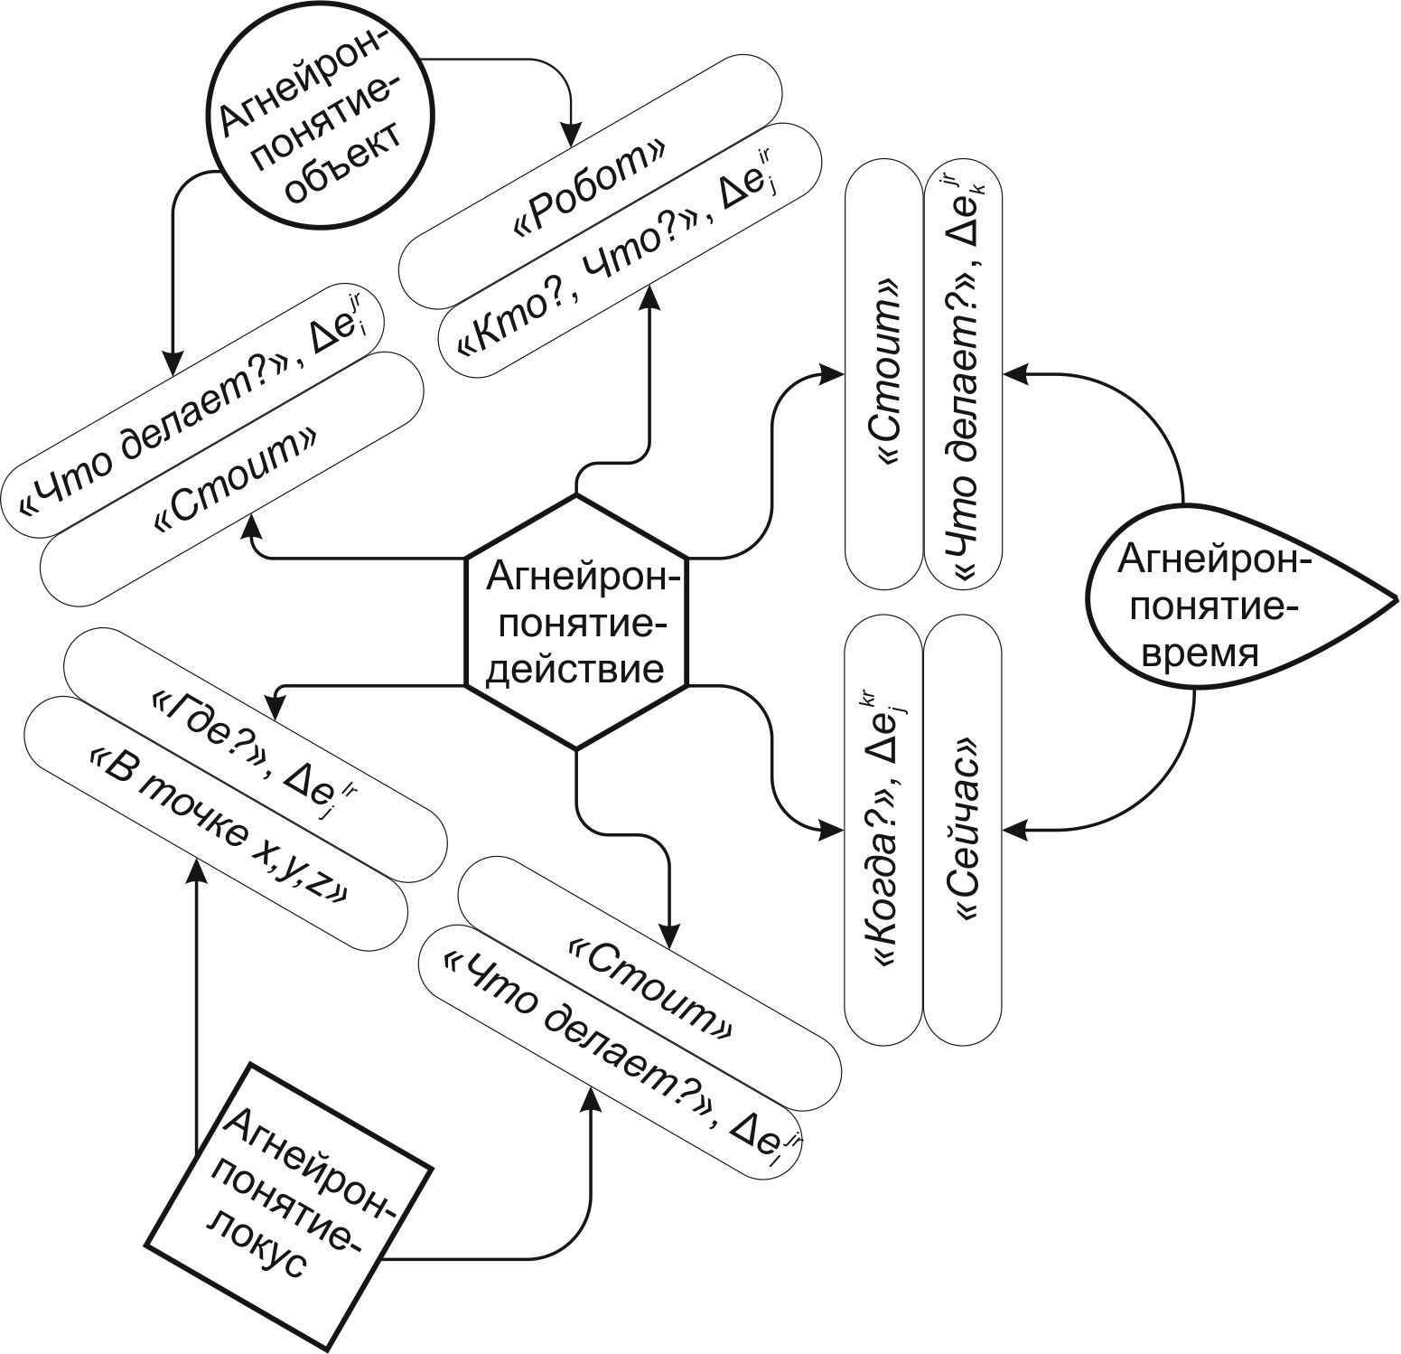
Схема мультиагентной нейрокогнитивной «сборки» функциональной репрезентации предикативной группы

Slide 43
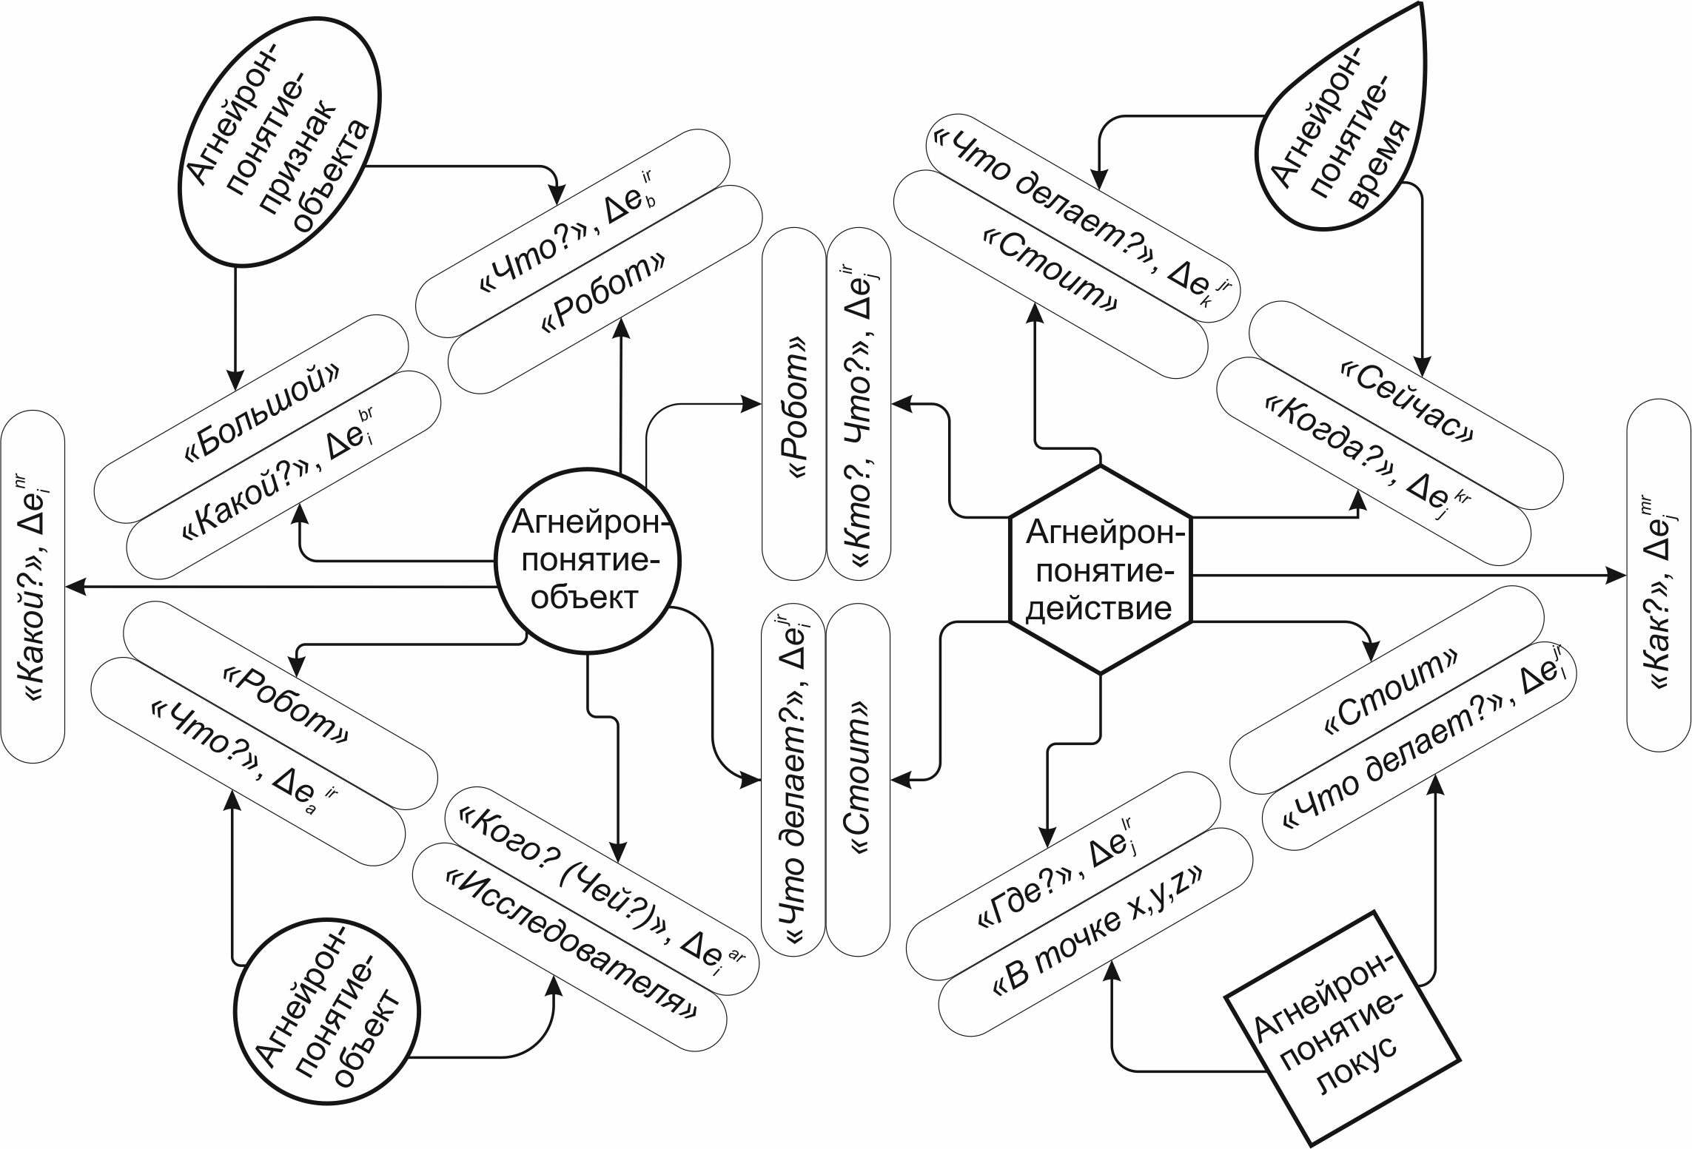
Мультиагентная нейрокогнитивная модель семантики простого предложения

Slide 44
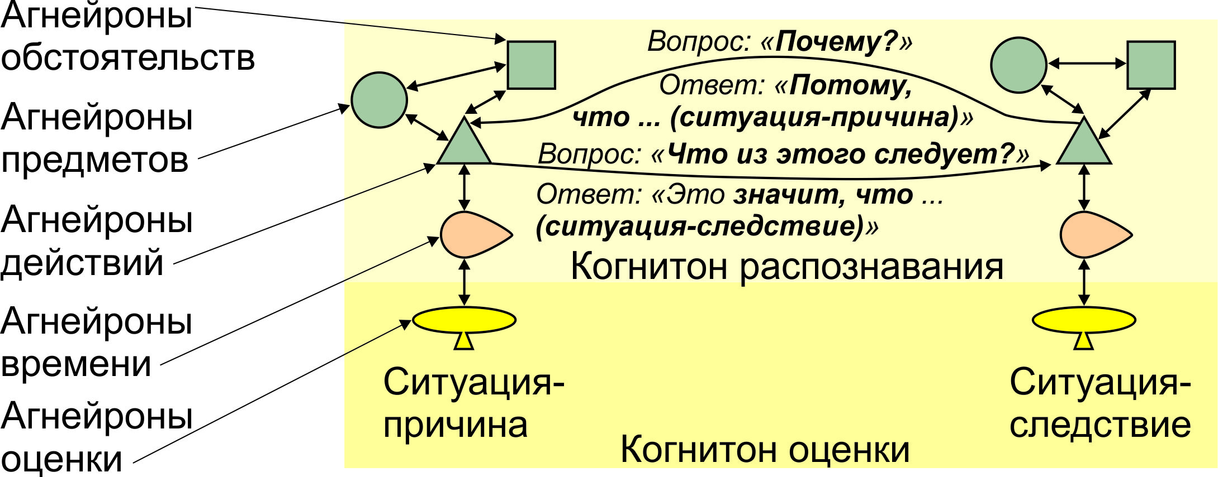
Схема «сборки» МА-модели причинно-следственной зависимости

Slide 45
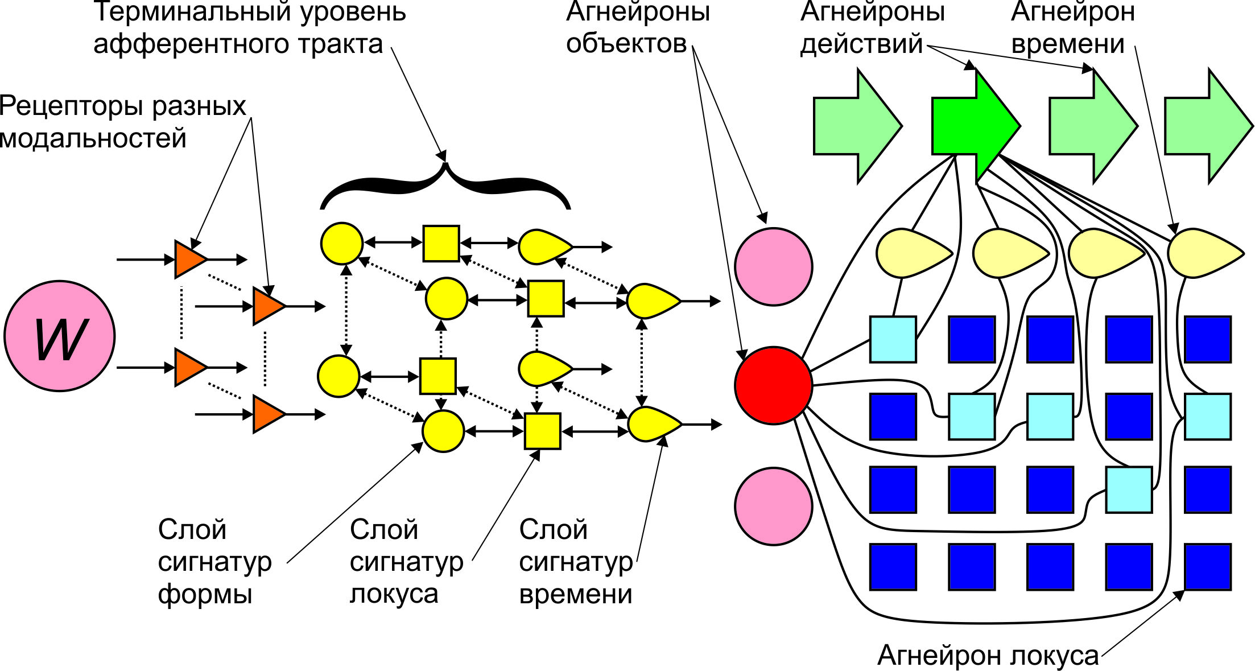
Схема «сборки» события в «корковой части» зрительного анализатора

Slide 46
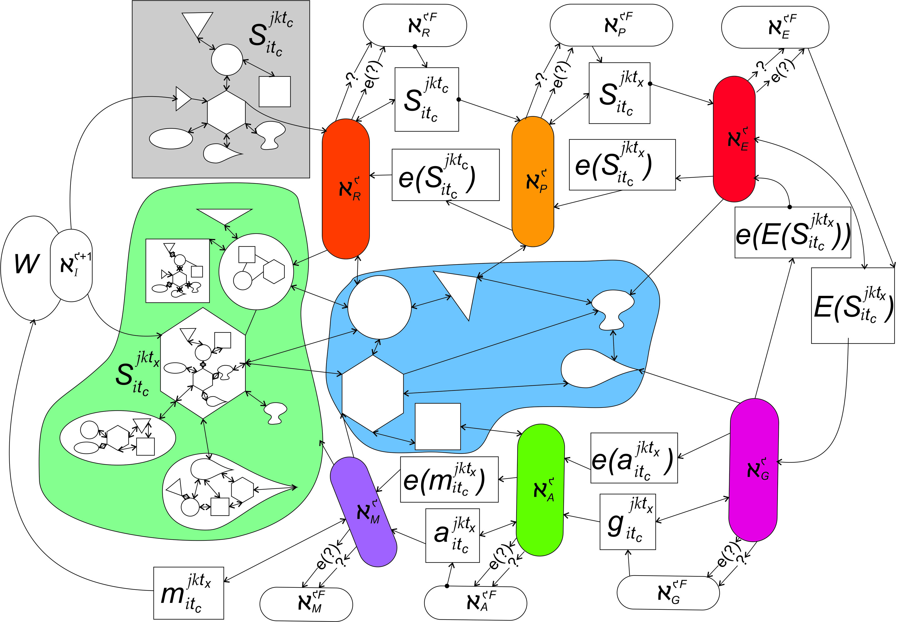
Какими должны быть агенты ОИИ? Рекурсивность, нейроподобие, когнитивность, кооперативность, обучаемость, коллективная аппроксимация функций

Slide 47
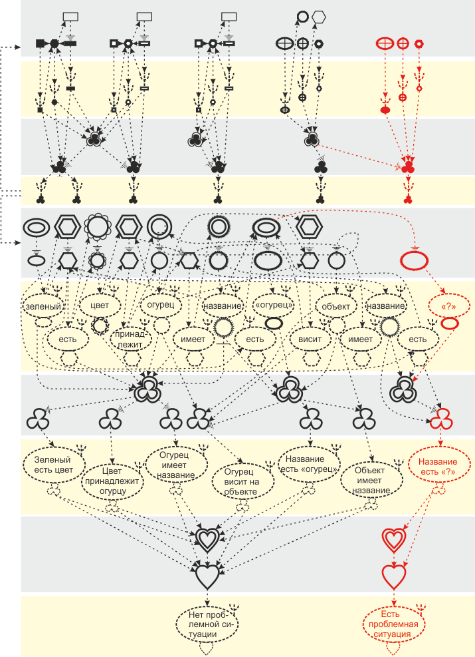
Вычислительная абстракция процесса принятия решений системой ОИИ –параллельный алгоритм автономного выбора самосинтезирующегося субоптимального пути в концептуальном редуцированном динамическом дереве принятия решений

Slide 48
Проблемы размерности и сложности
Нейрокогнитивный подход позволяет моделировать понятия (концепты) как элементы структурной редукции задач синтеза поведения
Применение массово-параллельных мультиагентных нейрокогнитивных алгоритмов позволяет для значительного количества AI-полных задач перейти к линейным алгоритмам

Slide 49
Материал в работе
Редуцированное концептуальное дерево принятия решений – ДДПР, вершины которого описываются мультиагентными предикатами, построенными на основе функциональной репрезентации концептов мультиагентной нейрокогнитивной архитектурой.
Теорема 1: Реальное динамическое дерево принятия решений можно заменить на редуцированное концептуальное динамическое дерево принятия решений без потери точности решения задачи синтеза поведения интеллектуального агента, субоптимального по критерию максимизации целевой функции.
Теорема 2: Любая проблема, решаемая человеком, сводима к задаче синтеза пути в редуцированном концептуальном динамическом дереве принятия решений.
Теорема 3: Интеллект – это системное свойство, не зависящее от типа функционального субстрата (многоклеточная система, или аппаратно-программный комплекс).

Slide 50
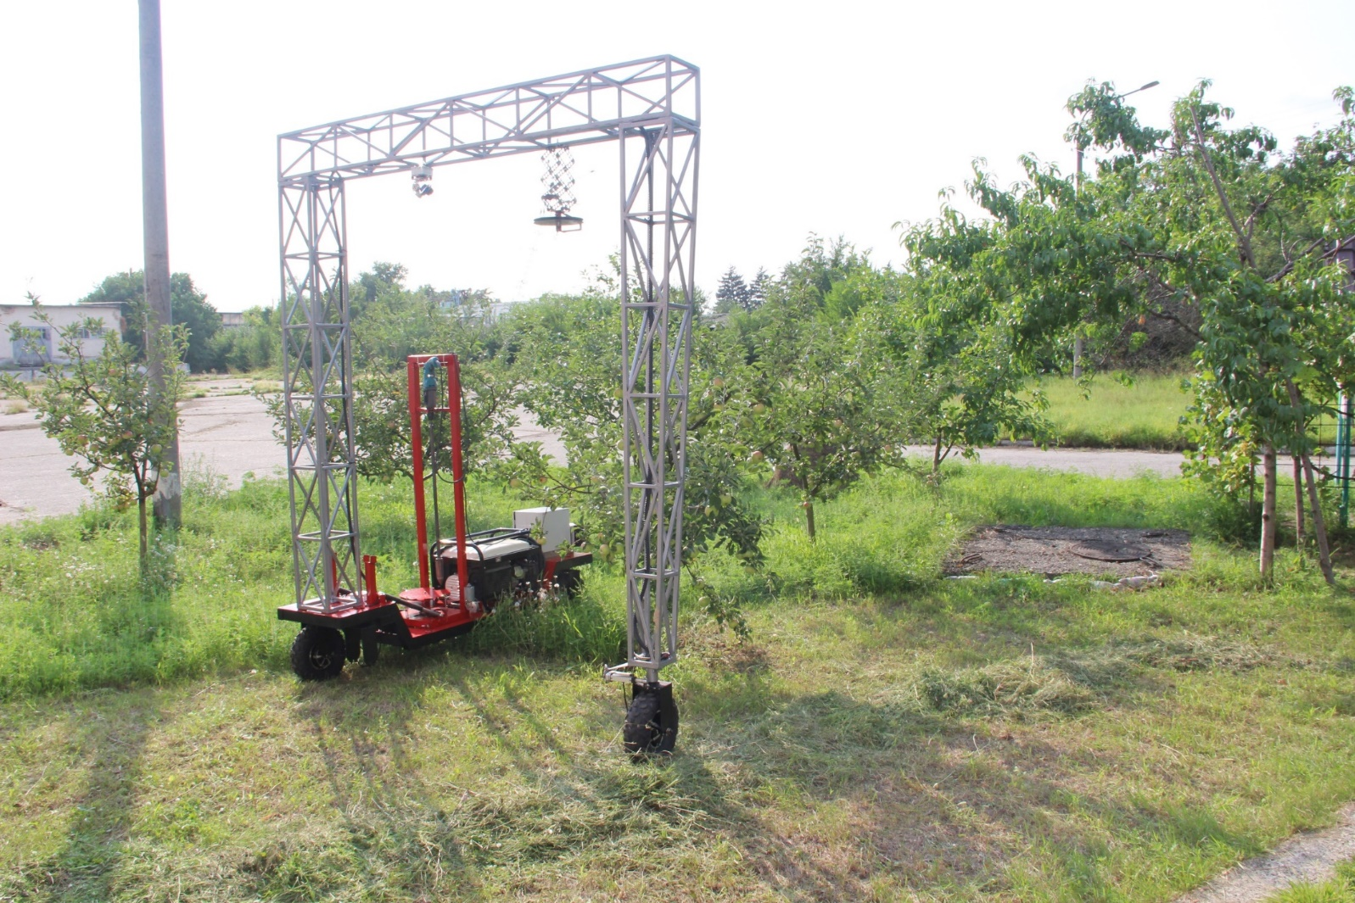
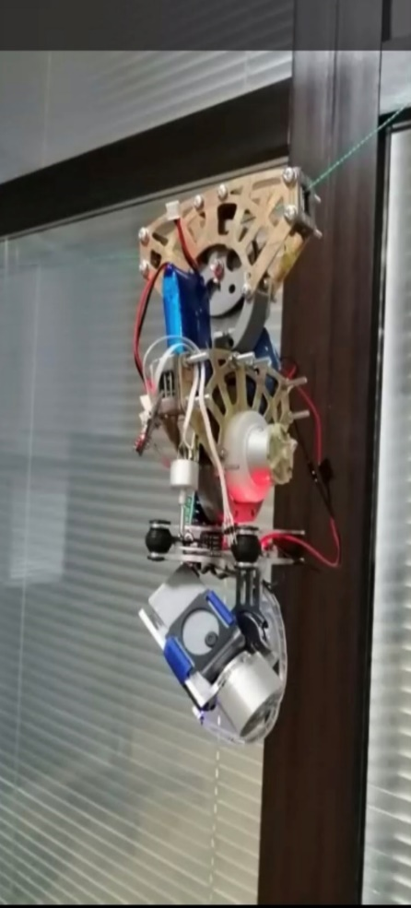
Автономная интегрированная система «умного-поля»: мобильные роботы и сенсорные системы

Slide 51
Принципиальные отличия и потенциальные преимущества систем ОИИ на основе мультиагентных нейрокогнитивных архитектур
Архитектурное и алгоритмическое соответствие системам интеллектуальной обработки информации головного мозга (гипотетически)
Автоматическое построение категорий и онтологий
Возможность построения моделей понимания на основе семантической совместимости с человеком
Автономное самообучение на основе общения и экспериментов
Достижение любой конструктивно допустимой точности управления
Решение задачи постановки миссий на основе диалогового интерфейса и системы мотивации
«Естественные» распределенность, децентрализованность, массовый параллелизм, модульность, многомодальность
Надежность, робастность и устойчивость за счет компенсации растущими нейронами и связями
Единый подход к решению любых задач ситуативного анализа и синтеза интеллектуальных решений, распознавания и управления на основе универсального быстрого дискретного аппроксиматора функций в многомерном пространстве

Slide 52
Спасибо за внимание!
Нагоев Залимхан Вячеславович
ФНЦ КБНЦ РАН
zaliman@mail.ru
8-928-081-60-26

